Slide 1

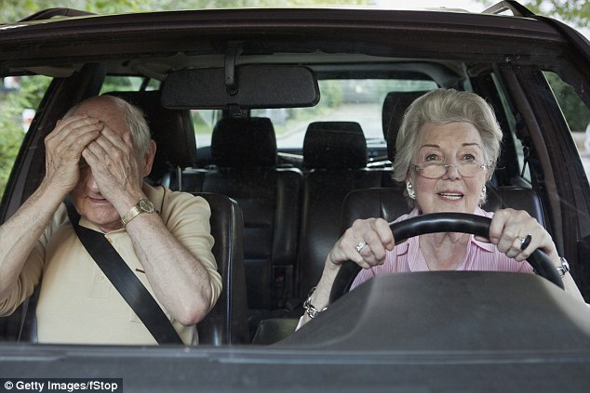
고령 운전자
사고 분석
4조 오진영, 이희철, 최준혁

Slide 2
프로젝트 진행 개요
분석 배경
데이터 분석
국내외정책 동향
정책 제시
및 분석적 한계

Slide 3

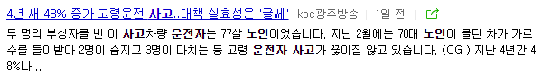

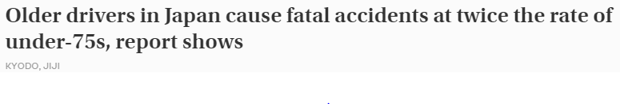
분석 배경 1/2
“2017년 8월 전체인구 중 65세 이상 인구 비율 14%를 넘는 고령사회에 진입 ”
“2026년에는 총인구의 20% 이상이 65세 이상 인구가 차지하는 ‘초고령사회’에 진입할 것으로 전망”
고령화 시대로 인해 증가하는 고령운전자들의 사고 증가… 이에 따른 다양한 대책이 시급하다

Slide 4
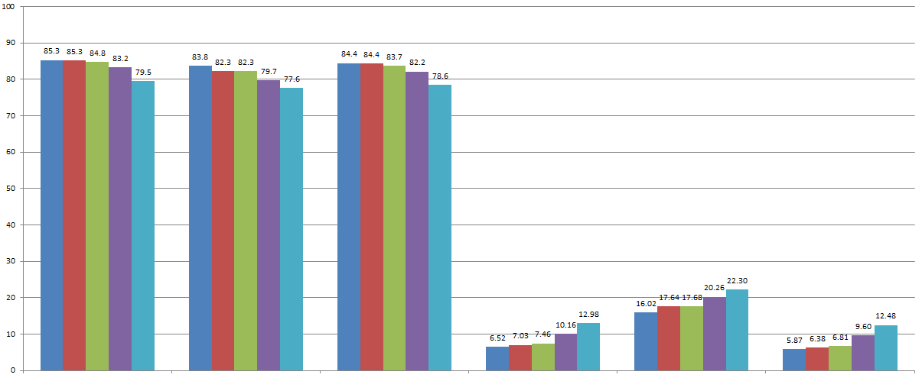
분석 배경 2/2
자료: 도로교통공단
최근 5년간 고령운전자의 경우 교통사고 발생건수, 사망자수, 부상자수 등이 급속하게 증가하는 추세를 보이며, 비고령 운전자의 경우 사망자수 부문이 점점 감소하는 추세
ㄴ
최근 5년간 전체사고율 대비 연령집단별 교통사고 비율
(단위:%)
발생건수
사망자수
부상자수
발생건수
사망자수
부상자수
비고령 운전자(65세 미만)
고령 운전자(65세 이상)
2014
2015
2016
2017
2018

Slide 5
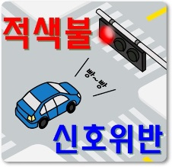
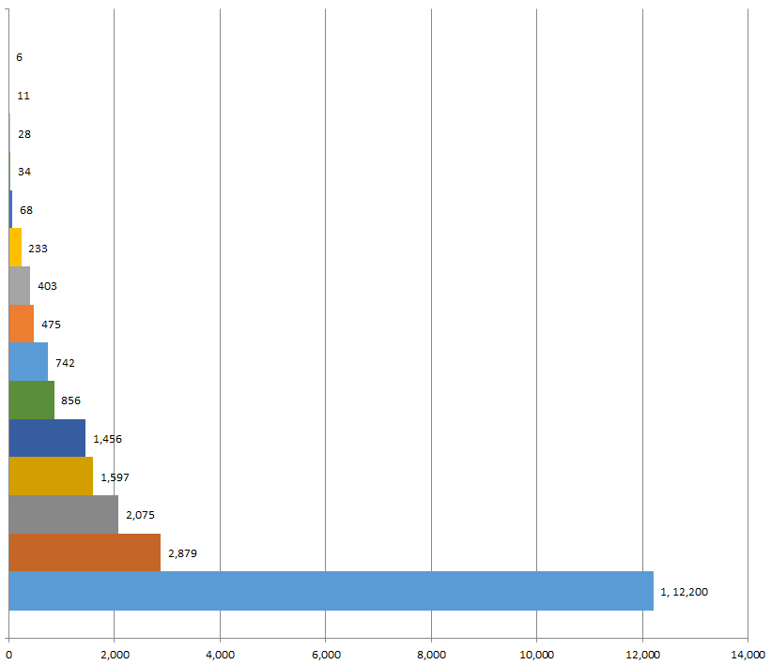
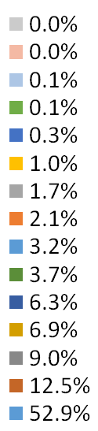
데이터 분석
신호위반
12.5%
(단위:건)
진로양보 의무 불이행
앞지르기 방법위반
과속
앞지르기 금지위반
서행 및 일시정지 위반
부당한 회전
차로위반(진로변경 위반)
기타
보행자 보호의무 위반
직진 및 우회전차의 통행방해
중앙선 침범
교차로 통행방법 위반
안전거리 미확보
신호위반
안전운전 의무 불이행
안전운전의무란? 모든 차의 운전자는 차의 조향장치와 제동장치, 그 밖의 장치를 정확하게 조작해야 하고, 도로의 교통상황과 차의 구조 및 성능에 따라 다른 사람에게 위험과 장해를 주는 속도나 방법으로 운전하여서는 아니한다.

Slide 6
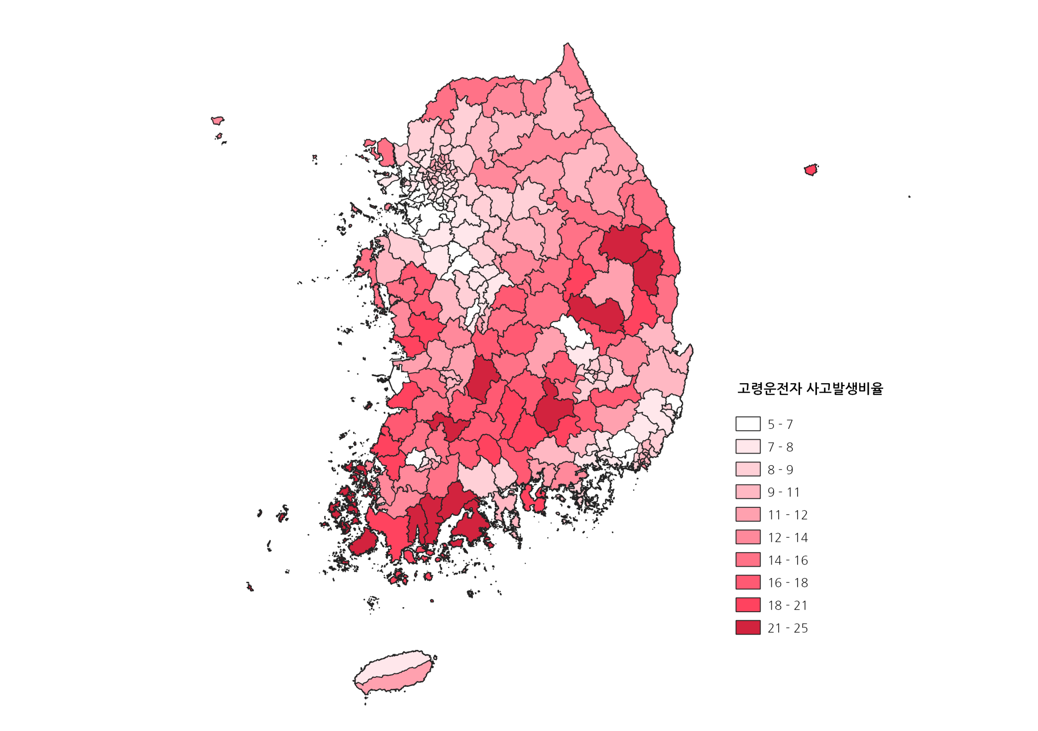
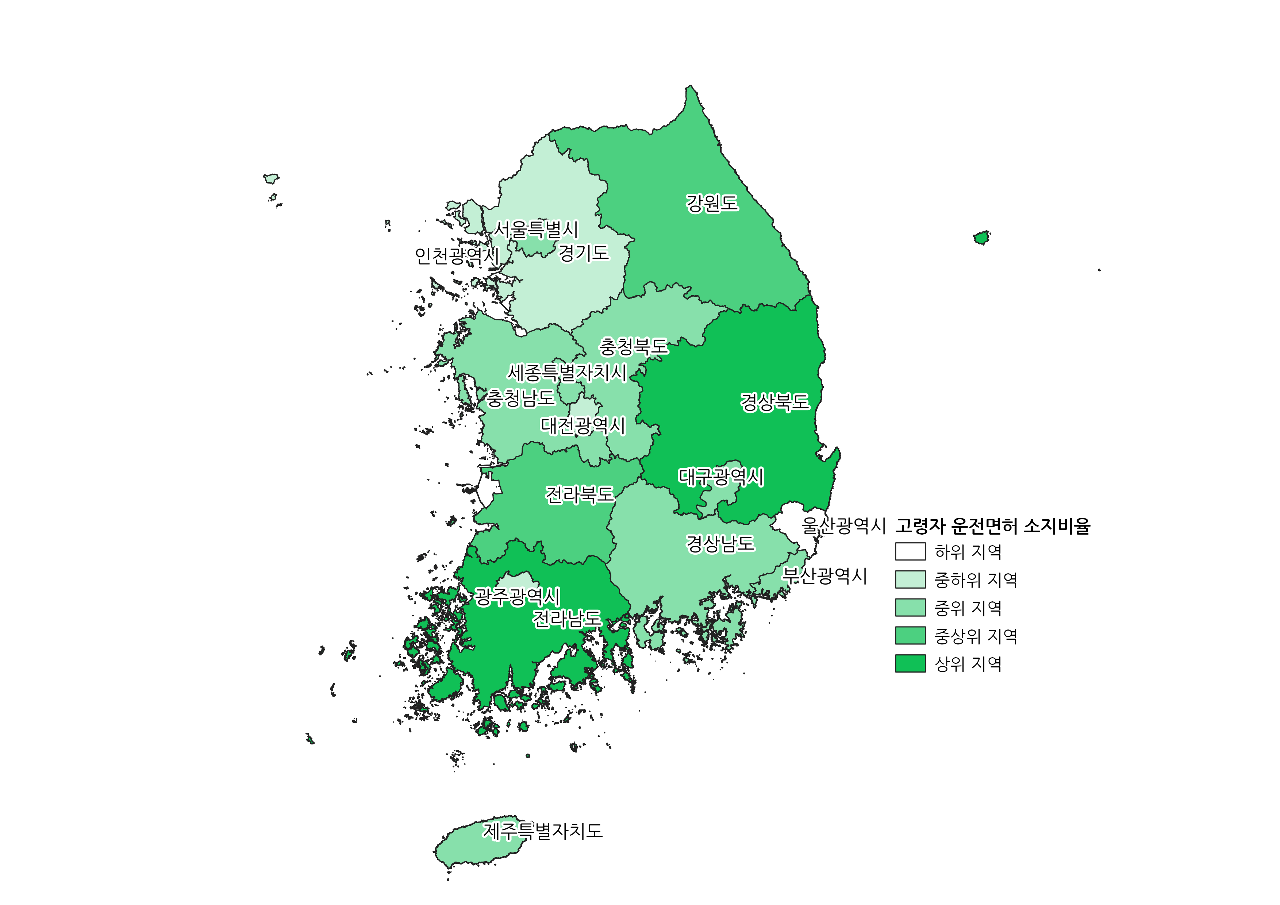
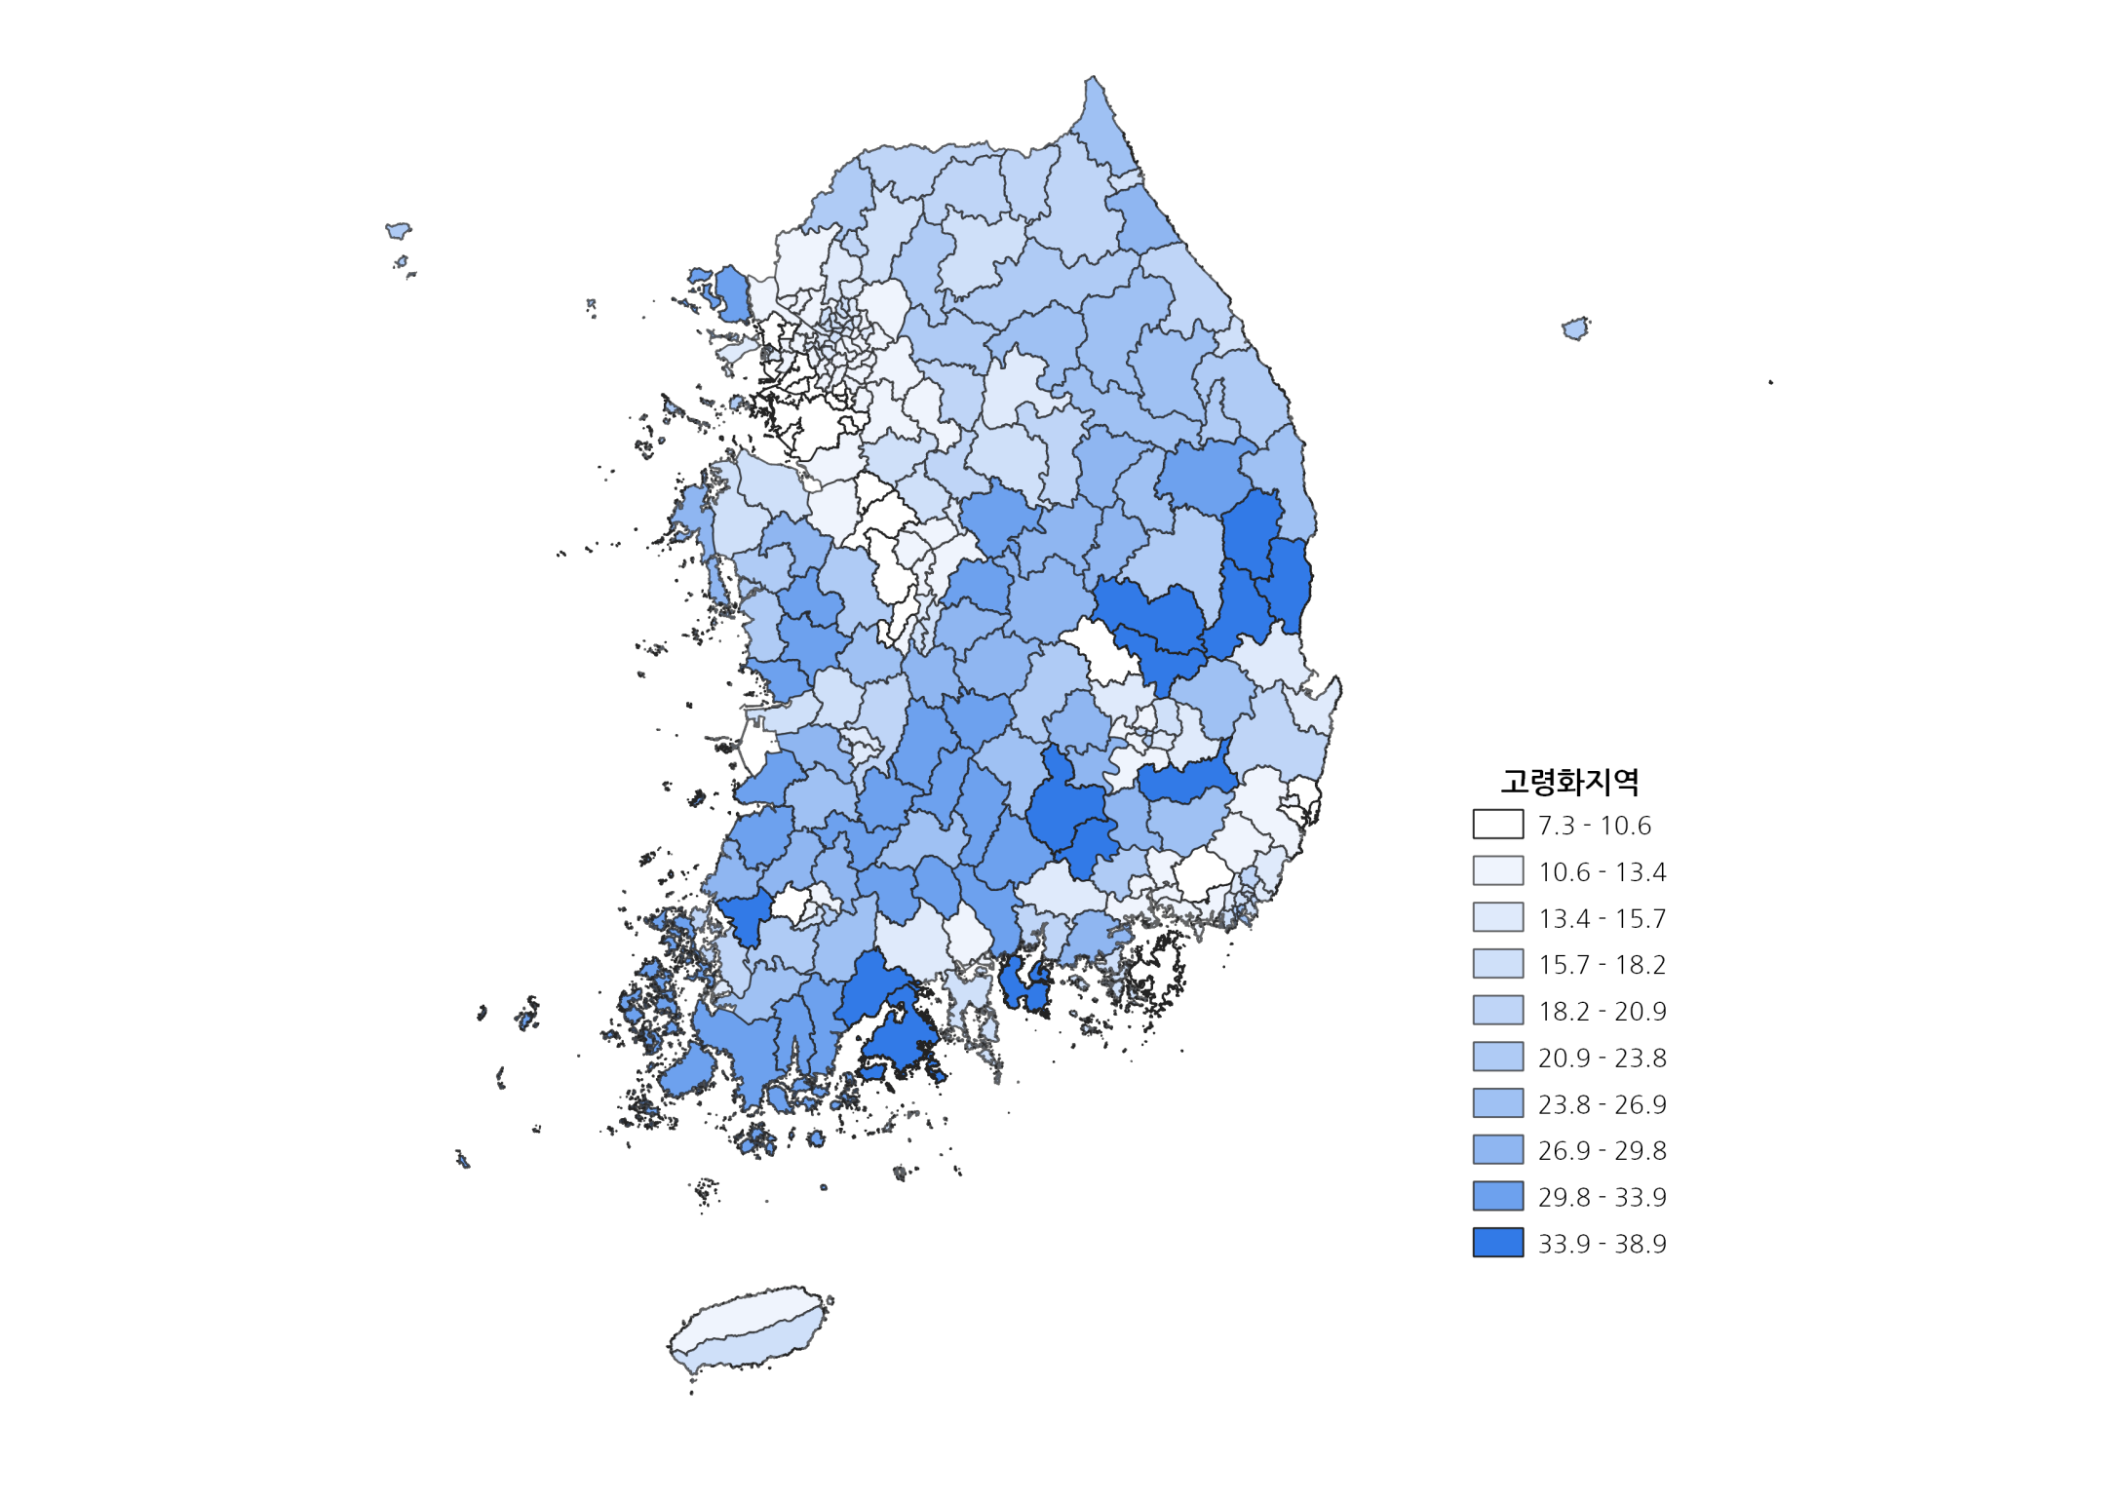
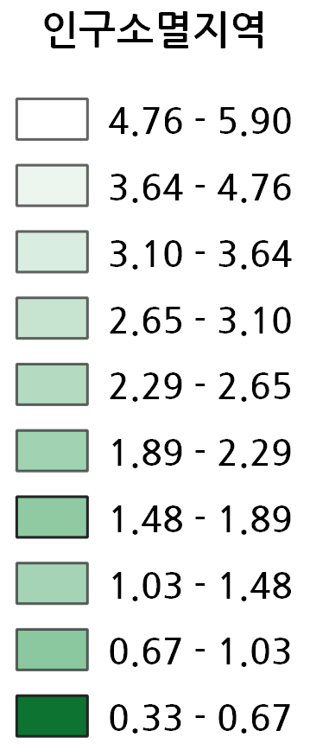

데이터 분석
고령운전자사고 지역
고령화율 지역
# 상위지역
1.경상북도 의성군
2.전라남도 고흥군
3.경상북도 군위군
4.경상남도 남해군
5.경상남도 합천군
고령자 운전면허 소지 지역
# 상위지역
1.전라남도 고흥군
2.전라남도 신안군
3.경상북도 봉화군
4.경상북도 의성군
5.전라북도 진안군
# 상위지역
1.전라남도
2.경상북도
3.전라북도
4.강원도
5.부산광역시
# 상위지역
1.전라남도 고흥군
2.경상북도 의성군
3.경상북도 군위군
4.경상남도 합천군
5.경상남도 남해군
지역별 고령운전자사고 - 고령운전자 사고건수 / 지역별 교통사고 건수 (TAAS교통사고 분석시스템 시군구별 가해운전자 연령별 자료 )
지역별 인구소멸위기 - (65세 이상 인구수 / 2) x 100 (모두의 데이터분석 python 인구데이터 자료)
지역별 고령화율 - 65세 이상 인구수 / 지역별 총 인구수 (모두의 데이터분석 python 인구데이터 자료)
# 고령운전자 사고발생율이 높은 지역은 인구 소멸위기지역, 고령화율이 높은 지역의 상위 지역이 중복되고 있음

Slide 7
데이터 분석
고령운전자 밀집지역 파악
고령화 율 지역
고령자 운전면허 소지 지역
# 상위지역
1.경상북도 의성군
2.전라남도 고흥군
3.경상북도 군위군
4.경상남도 남해군
5.경상남도 합천군
# 상위지역
1.전라남도 고흥군
2.경상북도 의성군
3.경상북도 군위군
4.경상남도 합천군
5.경상남도 남해군
# 상위지역
1. 전라남도
2.경상북도
3.전라북도
4.강원도
5.부산광역시
시군구별 인구 고령화율 - 65세 이상 인구수 / 지역별 총 인구수 (모두의 데이터분석 python 인구데이터 자료)
시도별 운전면허증 연령별 소지수 - 65세 이상 소지자 / 시도별 소지자 (TAAS교통사고 분석시스템 시도별 연령별 성별 운전면허소지자수 자료)
# 지역별 고령화가 가장 많은 곳과 인구수 대비 고령자 운전면허 소지 지역 파악 -> 고령운전자의 분포가 많은 지역

Slide 8
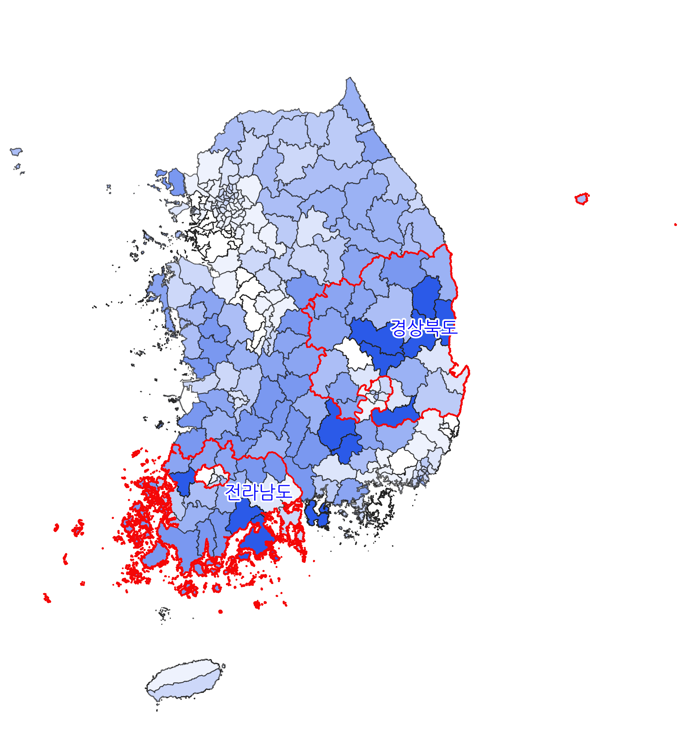
데이터 분석
고령운전자가 많은 지역 현황 분석
고령화 지역 + 고령자 운전면허소지 지역
고령운전자사고 지역
# 상위지역
1.전라남도 고흥군
2.전라남도 신안군
3.경상북도 봉화군
4.경상북도 의성군
5.전라북도 진안군
=

Slide 9
썰 풀기
전 슬라이드에 대한 부가설명 필요

Slide 10
국내외 정책 동향

Slide 11
국내 정책
부산광역시 정책 시행결과
부산시에서 면허 반납 운전자에게 음식점 1120곳을 포함해 2200개 상업시설(병원, 목욕탕, 안경점 등등) 요금할인 혜택을 주고 있다.
올해, 4달 만에 4800명이 면허를 자진 반납.
박진옥 부산시 교통혁신본부장은 “부산에서 고령 운전자가 유발한 교통 사망자 수는 2017년 36명에서 제도 시행 이후 21명으로 41%나 줄었다”
출처 : http://news.chosun.com/site/data/html_dir/2018/09/25/2018092500199.html
http://www.donga.com/ISSUE/Vote2016/News?m=view&date=20190521&gid=95633331

Slide 12
미국
고속도로안전국(NHTSA)은 고령운전자를 대상으로 교통안전계획(2005)을 발표하였다.
면허갱신 주기가 3년 이하로 제한되며, 신체, 인지검사 도로 주행시험 등을 요구.
주정부 공무원 및 의료진이 신체적/인지적 장애가 있는 고령운전자의 판단능력을 위해 사용하는 판단 지침 및 의료 지침서를 개발하여 제공.
교차로, 고속도로, 입출구 신규도로에서 고령운전자 안전을 위한 도로 디자인을 행정 지침화.
도로안전재단은 정보통신기술회사와 파트너십 관계를 맺고 고령운전자 안전을 위한 도로교통 안전정보 센터를 설립.
고령운전자들의 면허 갱신 요건은 주마다 다르다. 일반 면허 갱신 주기는 주별로 보통 4~10년이지만, 고령자 운전 면허는 최소 1년(일리노이주, 87세 이상)부터 6년(플로리다주)까지 다양하다.고령운전자들은 운전 적성검사도 받아야 하는데 캘리포니아주와 코네티컷주는 무조건 교통안전국을 운전자 본인이 직접 방문해 검사받아야 한다. 뉴저지주와 오리건주 등은 “해당 운전자가 고령이지만 운전하는 데 지장이 없다”는 의사 소견서를 반드시 제출해야 면허를 갱신할 수 있다.

Slide 13
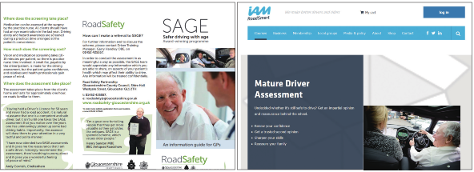
프랑스, 영국, 외 2개국
프랑스 : 담당 전문의의 의학적인 조언을 통하여 운전가능 여부를 판단할 수 있도록 관련 시스템을 정비
뉴질랜드와 덴마크에서는 75세, 아일랜드에선 70세가 되면 운전자는 반드시 자신의 운전능력을 경찰과 의료진으로부터 평가받고 면허를 갱신해야 한다.
영국 : 교통안전교육을 자치주별 도는 전문 교육기관에 위탁하여 제공. SAGE(safer driving with age),자동차협회(Automobile Association), 고급운전자 협회(Institue of Advanced Motorists)

Slide 14
일본: 초고령사회
일본에서는 70세 이상 고령운전자들에 대해 면허 갱신 주기를 차등화하고 있다. 70세 미만은 5년, 70세는 4년, 71세 이상은 3년이다. 70~74세 운전자들은 고령자 운전 교육도 이수해야 한다. 75세 이상 운전자는 면허를 갱신하려면 인지 기능 검사를 통과해야 하는데, 이 검사에서 치매 판정을 받으면 면허는 취소된다.
1998년부터 면허를 반납하면 ‘운전 경력 증명서’를 발급해 주는데 이들에게는 대중교통 무료 이용, 이사 요금 10% 할인, 정기예금 추가 금리 적용, 관광 패키지 할인, 택시요금이나 전동휠체어·보청기 등 각종 혜택을 제공한다.

Slide 15
분석 결론
무엇을 넣을지 모르겠다 카

Slide 16

정책 제시 및 한계점
벤치마킹 확산화 : 부산, 일본(다른 해외국가)
각종 혜택 추가
주정부 공무원 및 의료진이 신체적/인지적 장애가 있는 고령운전자의 판단능력을 위해 사용하는 판단 지침 및 의료 지침서를 개발하여 제공.
벤치마킹 우선 지역 추천
분석적 한계
데이터 세분화 필요

Slide 17


참고 문헌, 분석 데이터 및 도구
참고문헌
사용도구
분석 데이터
데이터명 | 출처 | 기준년도
인구데이터 | 행정안전부 | 2019
교통사고 데이터 | 도로교통공단 | 2019
기상 데이터 | 기상청 | 2019

Slide 18
질문 있으신가요? masz pytanie?
Bạn có câu hỏi nào không?
Tienes una pregunta? 你有问题吗
質問ありますか？
Any questions?

Slide 19
집중해 주셔서 감사합니다!

